Slide 1
MONADELE ÎN HASKELL
Autor: Țurcanu Tudor
Grupa: IȘ21Z

Slide 2
Introducere
Monadele sunt structuri algebrice (M,>>= ,return) provenite din topologia algebrica sau/si din teoria categoriilor. Au intrat insa in "computer science" pe usa din dos :) a cresteri productivitatii muncii si extensibilitatii aplicatiilor.
Monada este un tip de date al acțiunilor compuse. Monada este o clasă de constructori de tip ale căror valori reprezintă astfel de acțiuni. Poate că IO este cea mai recunoscută: valoarea IO a este „o rețetă pentru obținerea unei valori din lumea reală”.

Slide 3
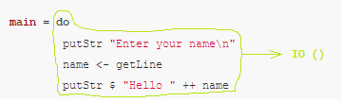
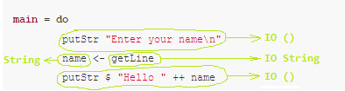
Construcția-DO
Fiecare do-construcție are tipul “m a”,unde “m” – este monada. În cazul dat monada este IO.
Fiecare linie din do-construcție la fel are tipul „m a”. Unde „a” în fiecare linie poate fi diferit
Simbolul “<-” , transformă tipul “IO String” în tipul „String”

Slide 4
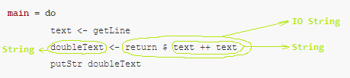
Construcția-DO
Dacă trebuie să efectuăm câteva calcule în monadă care nu au legătură cu această monadă, atunci putem folosi funcția return.
Funcția return înfășoară orice tip „a” în tipul monadic „m a”.

Slide 5



Citirea unui fișier
Să presupunem că doriți să citiți conținutul unui fișier. Pentru aceasta aveți funcția readFile.
După cum puteți vedea, funcția returnează „IO String”. Dar avem nevoie de conținutul fișierului ca „String”. Aceasta înseamnă că trebuie să ne executăm funcția în interiorul do-construcției.
• Aici variabila fileContent este de tip “String” și putem lucra cu ea ca un șir obișnuit (de exemplu, îl afișăm). Rețineți că funcția printFileContent este de tipul "IO ()"

Slide 6

Monadele Transformere
Imaginați-vă că o monadă este un spațiu în cadrul căruia puteți efectua anumite acțiuni specifice acestui spațiu.
De exemplu, în monada „IO”, puteți trimite text pe consolă.

Slide 7
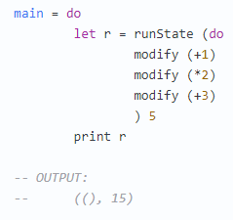

Monadele Transformere
Monada “State” are o stare externă pe care o putem modifica.
În acest exemplu, se ia numărul 5, se adaugă 1 la el, rezultatul se înmulțește cu 2, apoi se adaugă încă 3. Rezultatul este 15.
Folosind funcția runState

Slide 8
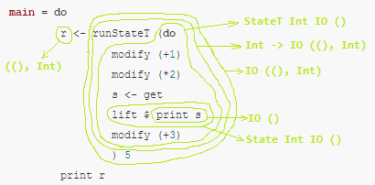
Operațiunea „print s” este de tip „IO ()”. Cu lift se „ridică” pană la tipul „StateT Int IO ()”. Construcția interioară a do-ului este acum de tipul "StateT Int IO ()". Se „rulează” și se obține tipul „Int -> IO ((), Int)”. Apoi se conectează valoarea „5” și se obține tipul „IO ((), Int)”.
Întrucât s-a obținut tipul „IO”, poate fi folosit în do-construcția externă. Săgeata „<-” elimină tipul monadic și returnează „((), Int)”. Rezultatul „((), 15)” este transmis la consolă.
În interiorul StateT, poate fi schimbată starea externă și pot fi efectuate operații de Întrare / ieșire. Adică. monada StateT nu se „atârnă în aer” ca State, ci rămâne legată cu monada IO externă.
Astfel, un program poate avea o grămadă de monade incluse unul în celălalt. Unele dintre aceste monade vor fi legate între ele, altele nu.
Examinați cu atenție modul în care tipul este convertit secvențial în acest exemplu.

Slide 9
CONCLUZII
Avantajul practic al folosirii monadelor pentru programare in Haskell il constituie faptul ca ele definesc un fel de sublimbaj al Haskell-ului, cu nuanta imperativa.
E ca un fel de limbaj imperativ inclus in limbajul functional Haskell. Mai mult, programele scrise în el sunt simple deoarece poate ascunde detalii ale lor in felul cum este definit operatorul >>= (pronunta"bind").
Exemplu: folositi o monadă a stărilor și toate detaliile mai putin semnificative le ascundeti în stare și în definirea lui ">>=".
Un alt avantaj: Haskell fiind un limbaj functional pur, teoria spune ca nu puteti pur si simplu insera "print-uri" intr-o functie care se executa cu speranta ca ea va afisa outputuri utile pentru depanare.
Monadele permit sa depasiti limitarea de mai sus: Puteti scrie functia in do-notatie in maniera monadica si folosi o monada cu stare si I/O (string de I/O) iar la finalul executiei veti gasi in stringul de I/O toate mesajele emise.

Slide 10

Sfârșit

